Slide 1


Un peu de Science pour comprendre le monde moderne
Les 2 infinis
Bernard Remaud
bernard.remaud@univ-nantes.fr
https://www.un-peu-de-physique.fr
Le blog
La chaîne YouTube
Présentation pour vidéo
L’espace-temps
Notre univers
Cette œuvre est sous licence Creative Commons Attribution - Pas d’Utilisation Commerciale 4.0 International.

Slide 2
L’arpentage de l’Univers

Slide 3
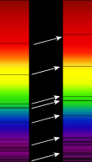
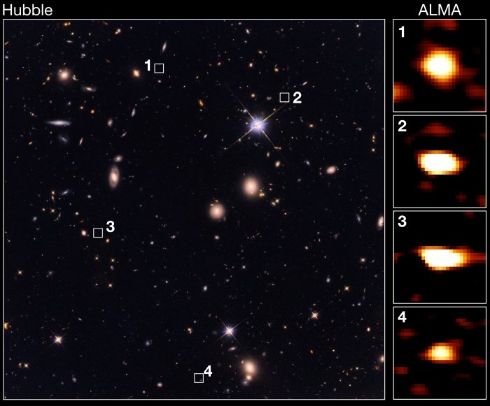
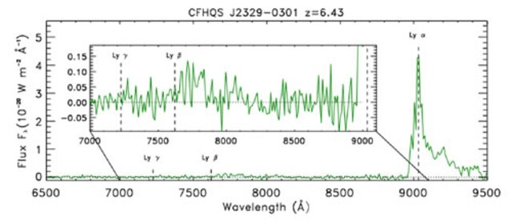
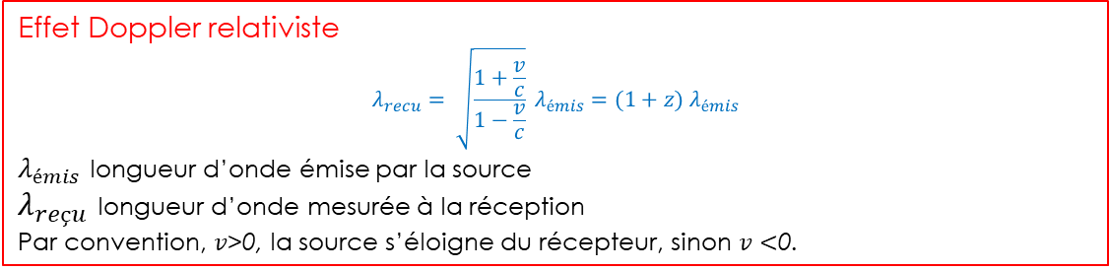
Mesurer les vitesses (relatives) des objets cosmiques
Conséquence de la relativité restreinte
Effet Doppler relativiste
$$λ_{recu}= \sqrt{\frac{1+\frac{v}{c}}{1−\frac{v}{c}}} λ_{émis}=(1+z) λ_{émis}$$
$λ_{émis}$ longueur d’onde émise par la source
$λ_{reçu}$ longueur d’onde mesurée à la réception
Par convention, $v$>0, la source s’éloigne du récepteur, sinon $v<$0.
Décalage vers le rouge
Wikipédia – By Georg Wiora - CC BY-SA 3.0
Si la source s’éloigne de l’observateur, il y a un décalage vers les grandes longueurs d’onde (vers le rouge) de la lumière reçue
Un record ?
Z=6,45
by ESA/Hubble & NASA –Public domain
International Gemini Observatory/NOIRLab/NSF/AURA CC A 4.0

Slide 4
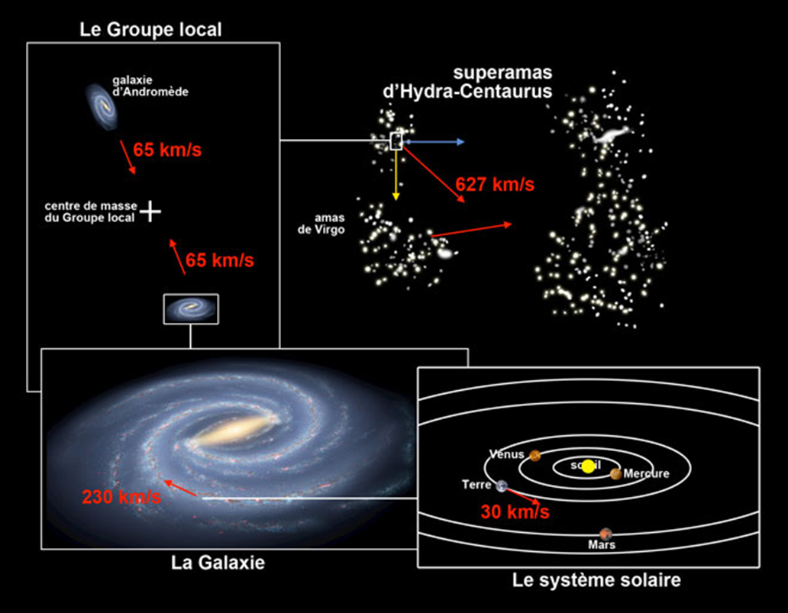
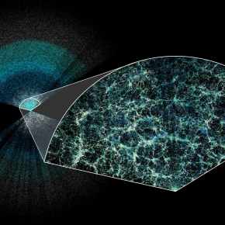
Mesurer les positions (relatives) des objets cosmiques
Les « chandelles » standard du cosmos : les céphéides
Étoiles de luminosité variable selon une période qui est lié à leur luminosité absolue
(Henrietta Leavitt, dans les années 1910-1920)
Loi de Hubble, reliant vitesse d’expansion et distance (voir plus loin)
Vitesse de la Terre par rapport aux structures de l’Univers
By Astrophysique sur mesure /Gilles Bessou
Carte 3D de l’Univers proche
by Claire Lamman/DESI collaboration

Slide 5
En résumé
Grâce à l’effet Doppler relativiste et à des « chandelles » (céphéides) de référence, il est désormais possible d’arpenter l’univers de manière précise

Slide 6
Les trous noirs

Slide 7





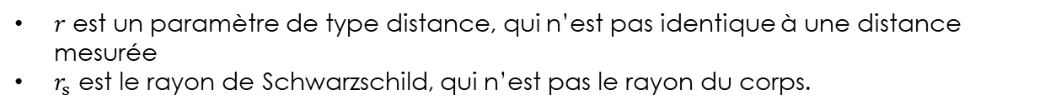
La courbure de l’espace-temps près d’un corps de grande masse
$$t_{local}$$
$$t_{∞}=t$$
r
De l’espace plat
$ds^{2}=c^{2}dt^{2}−dl^{2}$ $=c^{2}dt^{2}−(dx^{2}$+$dy^{2}+dz^{2})$ à l’infini
À l’espace courbe de la relativité générale (direction radiale)
$ds^{2}=\left(1−\frac{r_{s}}{r}\right)c^{2}dt^{2} −\frac{dr^{2} }{1−\frac{r_{s}}{r}}$ , avec $r_{s}=\frac{2Gm}{c^{2}}$
$r$ est un paramètre de type distance, qui n’est pas identique à une distance mesurée
$r_{s}$ est le rayon de Schwarzschild, qui n’est pas le rayon du corps.

Slide 8
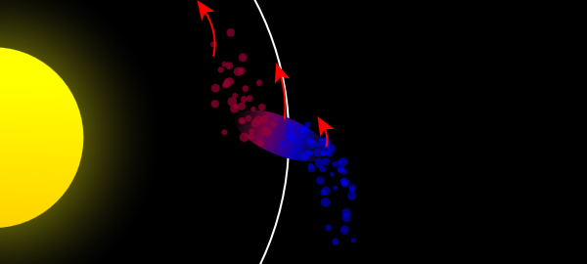

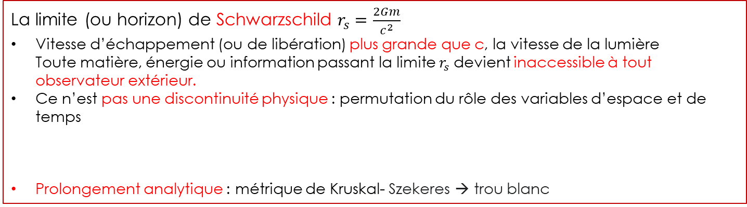

Les trous noirs (1)
La limite (ou horizon) de Schwarzschild $r_{s}=\frac{2Gm}{c^{2}}$
Vitesse d’échappement (ou de libération) plus grande que c, la vitesse de la lumière
Toute matière, énergie ou information passant la limite $r_{s}$devient inaccessible à tout observateur extérieur.
Ce n’est pas une discontinuité physique : permutation du rôle des variables d’espace et de temps
Prolongement analytique : métrique de Kruskal- Szekeres → trou blanc
$$ds^{2}=\left(1−\frac{r_{s}}{r}\right)c^{2}dt^{2} −\frac{dl^{2}(r)}{1−\frac{r_{s}}{r}}$$
Le problème majeur au voisinage de $r_{s}$ : effet de marée (limite de Roche)
Spaghettification près d’un trou noir
Theresa Knott at the English Wikipedia CC A SA 3.0

Slide 9


Les trous noirs (2)
Dans la plupart des cas (Terre, Soleil, …), la limite de Schwarzschild est virtuelle : elle est à l’intérieur de l’astre.
A l’extérieur de l’astre, l’espace est courbe et dévie la lumière (sans la capturer).
Si la densité d’énergie devient très, très grande, ou si la masse devient très grande : le rayon de Schwarzschild est extérieur à l’astre → un trou noir
Un astre ordinaire – le soleil
Un trou noir
$r$_{s}
$r$_{s}

Slide 10
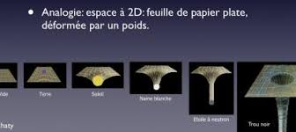
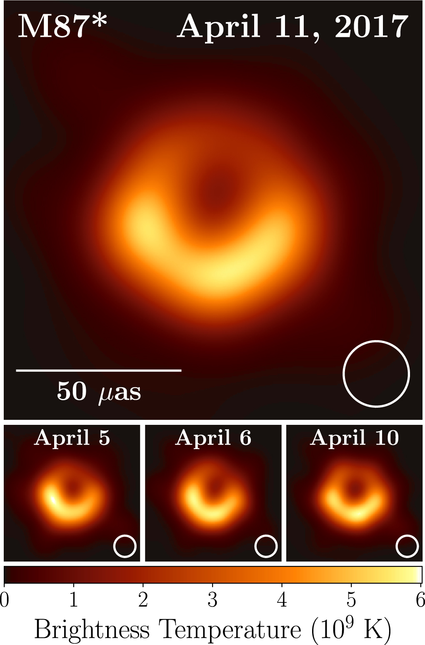
Les trous noirs (3)
Si la densité d’énergie devient très, très grande, ou si la masse devient très grande : la courbure de l’espace peut devenir infinie
Dossier trou noir : fr.u-paris.fr/
2017 – première « observation » d’un trou noir »
Transposition dans le visible des signaux « radio » obtenus, par interférométrie de plusieurs observatoires répartis su la Terre.
Les fausses couleurs donnent des échelles de la température du disque d’accrétion
Visualisation du trou noir M87*
By The Event Horizon Telescope Collaboration CC A 4.0

Slide 11

Les trous noirs (4)
Un trou noir est un corps « simple », 3 paramètres :
Sa masse
Son moment angulaire (il tourne)
Sa charge électrique (éventuellement)
Et si la Terre ou le Soleil devenait un trou noir…
Objet céleste | Masse | Rayon réel | Rayon de Schwarzschild
Terre | 6 10²⁴kg | 6 000 km | 0,9 cm
Soleil | 2 10³⁰kg | 70 000 km | 3 km
Si le soleil était un trou noir, rien ne serait changé pour l’orbite de la Terre (sauf l’éclairement)

Slide 12
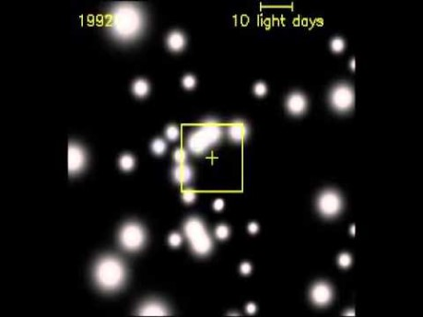
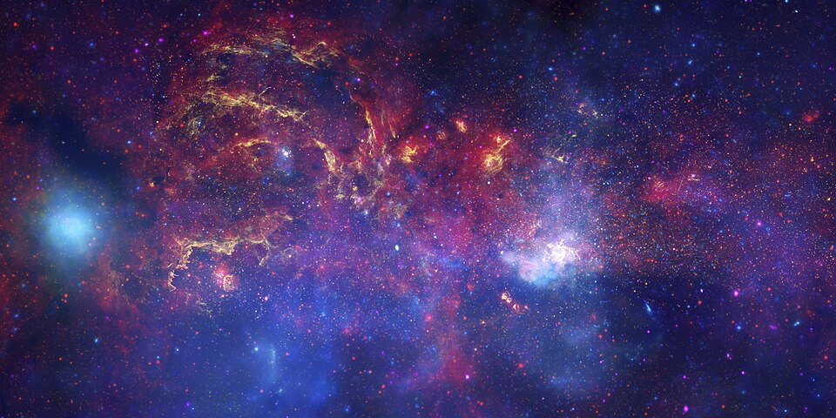
Les trous noirs (5)
Au centre de notre Voie Lactée, un immense trou noir
4 millions de fois la masse du Soleil
Sagittaire A
Région centrale de la Voie Lactée
Crédit NASA/JPL-Caltech/ESA/CXC/STScI – public domain
Trou Noir de la Voie lactée youtube.com/u_gggKHvfGw

Slide 13
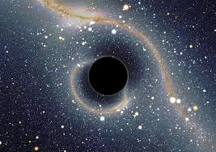
Les trous noirs (6)
La fabrique des trous noirs :
Les trous noirs stellaires (effondrement sur elles -mêmes des étoiles massives) de 5 à quelques dizaines de masses solaires. Ils sont très denses.
Les trous noir (super) massifs du million à plusieurs dizaines de milliards de masse solaires. La majeure des galaxies en a un à leur centre. Très peu denses (densité de l’eau)
Les trous noirs primordiaux (hypothétiques) formés à la genèse de l’univers.
Type de trou noir | Masse (soleil) | Rayon de Schwarzschild | Masse volumique
Terre | 3 10⁻⁶ | 0,9 cm | 1,5 10³⁰ kg/m³
Soleil | 1 | 3 km | 1,7 10¹⁹ kg/m³
Trou noir stellaire | 10² | 300 km | 1,7 10¹⁵ kg/m³
Trou noir massif | 10⁹ | 3 10⁹ km | 17 kg/m³
Pour passer plus de 30 minutes autour d’un trou noir
6’ Le trou noir de la voie lactée
20’50 la courbure de l’espace
24’, 26:30, 28’, 29:30, orbite autour d’un trou noir
youtube.com/GWRzVyX53ZU

Slide 14

Les trous noirs (7)
Les trous noirs et l’entropie ?
Les trous noirs violent-ils le principe de croissance globale de l’entropie de l’Univers
L’entropie d’un trou noir (Bekenstein-Hawking)
$$S=\frac{π}{2}k_{B}\frac{c^{3}}{hG}A$$
Une des plus belles formules de la physique
L’entropie est proportionnelle à l’aire de la sphère de rayon $r_{s}=\frac{2Gm}{c^{2}}$ (Schwarzschild)
donc proportionnelle au carré de la masse
Dans un processus d’absorption de matière ou de fusion de 2 trous noirs : l’entropie croît.
By The Event Horizon Telescope
Collaboration CC A 4.0
Dans un trou noir isolé, l’entropie est-elle constante ?
$T=\frac{hc^{3}}{16π^{2}k_{B}GM}$ (Température de Hawking)
C’est très froid : un trou noir de masse solaire T → 0,12 μK (0,12 10⁻⁶ K)
Donc un trou noir rayonne, et s’évapore en libérant son entropie (multipliée par 7)
Wikipédia

Slide 15
En résumé
Grâce à l’effet Doppler relativiste et à des « chandelles » (céphéides) de référence, il est désormais possible d’arpenter l’univers de manière précise
Les trous noirs sont les manifestations ultimes de la courbure de l’espace-temps près des objets (très) massifs

Slide 16
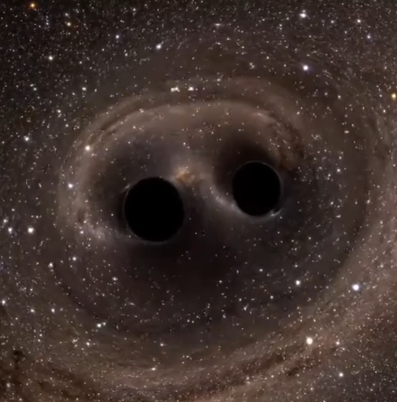
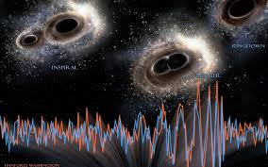
Les ondes gravitationnelles
Selon la Relativité Générale : de même que les ondes électromagnétiques (voir cours sur les ondes, lumière, ondes radio, rayons X, etc.) sont produites par les particules chargées accélérées, les ondes gravitationnelles seraient produites par des masses accélérées et se propageraient à la vitesse de la lumière dans le vide (Wikipedia).
Lorsque 2 trous noirs fusionnent : ils déforment l’espace-temps et émettent un train d’ondes gravitationnelles
(Mode quadripolaire)
Fusion de deux trous noirs (simulation)
Vidéo - TrustMyScience.com – source laboratoire Logo
Comparaison expérience-théorie du signal
Futura-Sciences.com © Ligo, nsf, Aurore Simonnet
Première observation en 2015
Fusion de 2 trous noirs à plus d’un milliard d’années-lumière.
L’énergie dissipée : plusieurs masses solaires

Slide 17
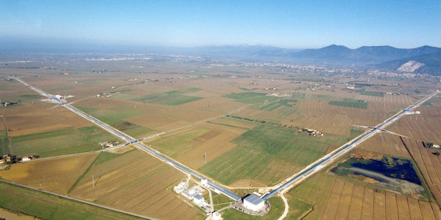
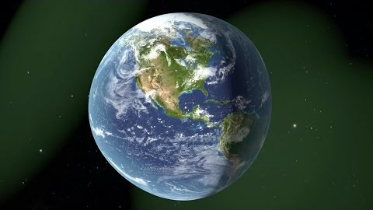
Les ondes gravitationnelles
Effet (exagéré) des ondes gravitationnelles
LIGO Lab Caltech : MIT
Observatoire d’ondes gravitationnelles - Virgo (Europe – Italie)
The Virgo Collaboration – Public domain
Les sources des ondes, observées jusqu’ici, sont très éloignées, leurs effets sont minimes.
Un cercle de la taille de la Terre subirait une déformation d'environ 10⁻¹⁸ m, soit mille fois plus petite qu'un atome (Wikipedia)

Slide 18
En résumé
Grâce à l’effet Doppler relativiste et à des « chandelles » (céphéides) de référence, il est désormais possible d’arpenter l’univers de manière précise
Les trous noirs sont les manifestations ultimes de la courbure de l’espace-temps près des objets (très) massifs
Les interactions violentes (collision, fusion) entre objets massifs –comme les trous noirs- est à l’origine d’ondes gravitationnelles, prévues par la théorie d’Einstein et désormais, observées expérimentalement.

Slide 19
L’Univers en équations

Slide 20

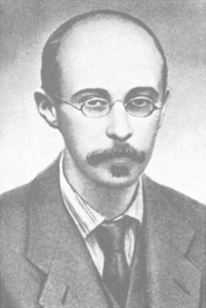
L’Univers en équations (1)
De l’équation d’Einstein découlent des modèles d’évolution d’Univers
$\text{Λ}$ est une constante (introduite par Einstein) qui conditionne la stabilité de l’univers (stable, en expansion perpétuelle ou cyclique)
L’équation d’Einstein définit les propriétés de l’Univers à l’échelle locale
Hypothèse : l’Univers est homogène et isotrope
→ Équations de Friedmann-Lemaître pour l’Univers
Équations décrivant l’évolution au cours du temps de la courbure globale de l’Univers et donc son histoire
Alexander Friedmann
Wikipédia- Public domain

Slide 21
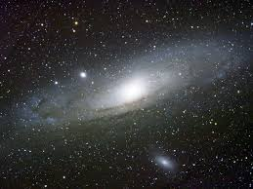
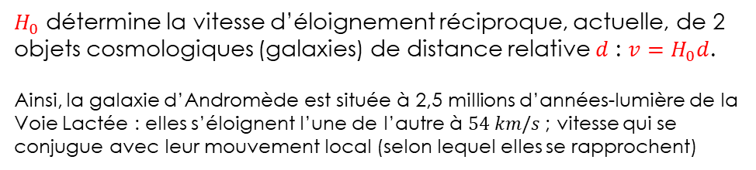
L’Univers en équations (2)
De l’équation d’Einstein découlent des modèles d’évolution d’Univers
Comportement monotone d’un univers homogène au cours du temps
$ds^{2}=c^{2}dt^{2}−a{\left(t\right)}^{2}dl^{2}$ $=c^{2}dt^{2}−a{\left(t\right)}^{2}(dx^{2}$+$dy^{2}+dz^{2})$
$a\left(t\right)$ est le facteur d‘échelle cosmologique :
$a\left(t\right)>0$ univers en expansion, $a\left(t\right)<0$ en compression, $a\left(t\right)=0$ stable
La « constante » de Hubble $H_{0}=\frac{1}{a(t)}\frac{da(t)}{dt}⇒a\left(t\right)=a(t_{0})e^{H_{0}(t−t_{0})}$, si $H_{0}$est constant Actuellement, $H_{0}≃70 km.s^{−1}/Mpc$, soit environ $21,5 {10}^{−6}km.s^{−1}/al$ (al=année-lumière)
$H_{0}$ détermine la vitesse d’éloignement réciproque, actuelle, de 2 objets cosmologiques (galaxies) de distance relative $d$ : $v=H_{0}d$.
Ainsi, la galaxie d’Andromède est située à 2,5 millions d’années-lumière de la Voie Lactée : elles s’éloignent l’une de l’autre à $54 km/s$ ; vitesse qui se conjugue avec leur mouvement local (selon lequel elles se rapprochent)

Slide 22
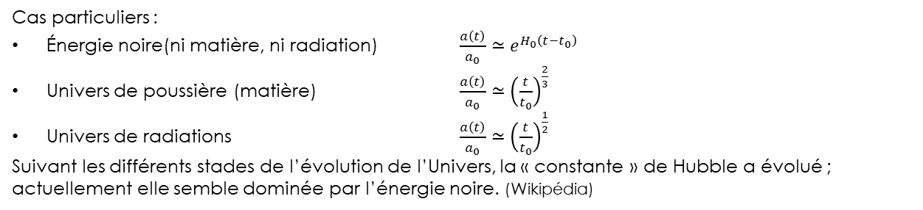

L’Univers en équations (3)
Équation d’Einstein → Équation(s) de Friedmann
$$H^{2}+\frac{K c^{2}}{a^{2}}=\frac{8πG}{3}ρ\left(a\right)$$
Taux d’expansion de l’univers (constante de Hubble)
Courbure moyenne de l’univers (C^{te} cosmologique)
Densité moyenne
d’énergie de l’univers
Cas particuliers :
Énergie noire(ni matière, ni radiation) $\frac{a\left(t\right)}{a_{0}}≃e^{H_{0}\left(t−t_{0}\right) }$
Univers de poussière (matière) $\frac{a\left(t\right)}{a_{0}}≃{\left(\frac{t}{t_{0}}\right)}^{\frac{2}{3}}$
Univers de radiations $\frac{a\left(t\right)}{a_{0}}≃{\left(\frac{t}{t_{0}}\right)}^{\frac{1}{2}}$
Suivant les différents stades de l’évolution de l’Univers, la « constante » de Hubble a évolué ; actuellement elle semble dominée par l’énergie noire. (Wikipédia)

Slide 23
En résumé
Grâce à l’effet Doppler relativiste et à des « chandelles » (céphéides) de référence, il est désormais possible d’arpenter l’univers de manière précise
Les trous noirs sont les manifestations ultimes de la courbure de l’espace-temps près des objets (très) massifs
Les interactions violentes (collision, fusion) entre objets massifs –comme les trous noirs- est à l’origine d’ondes gravitationnelles, prévues par la théorie d’Einstein et désormais, observées expérimentalement.
Avec l’hypothèse de l’uniformité et de l’isotropie cosmologique, il est possible de déduire de l’équation d’Einstein, l’équation d’état de l’Univers reliant sa densité, sa courbure moyenne et son taux d’expansion

Slide 24
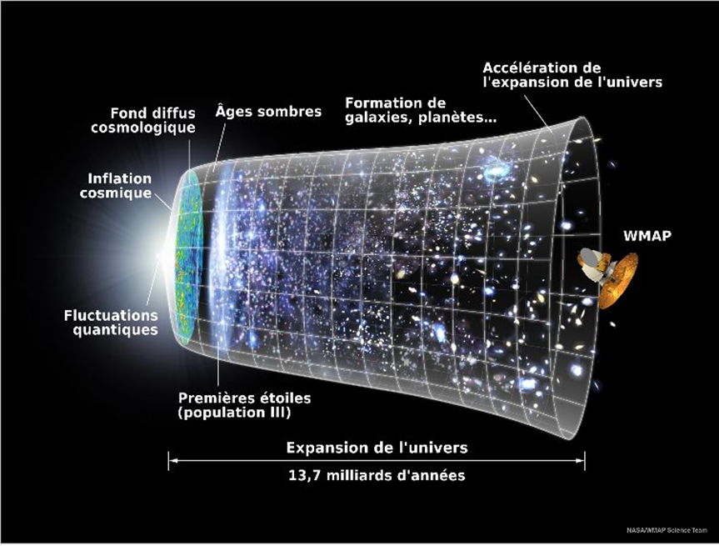
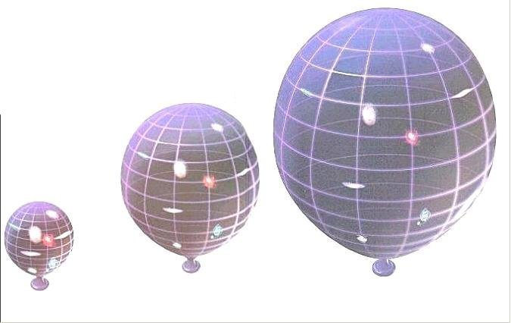
L’Univers a une histoire
D’après les données actuelles, l’Univers a une « origine » : extrêmement dense et chaud, il y a 13,4 milliards d’années
Une expansion de l’espace-temps c’est la métrique qui change
(Big bang à 2 dimensions : image d’un ballon que l’on gonfle)
Expansion d’un univers à 2 dimensions
Observatoire de Paris -Crédit : James N. Imamura of U. of Oregon
Visualisation de l’expansion de l’Univers
Wikipédia – domaine public
Voir aussi la vidéo du CEA sur l’histoire de l’Univers

Slide 25
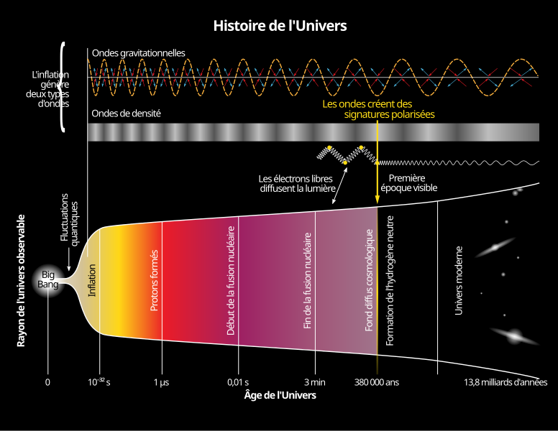
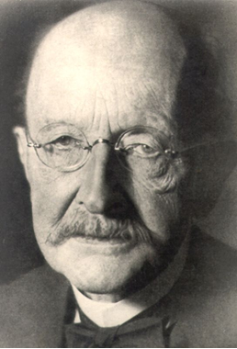
L’Univers a une histoire
Le début de cette histoire est masqué – actuellement – par les limites de nos modèles
Quantique ←→ Relativité
« Mur » de Planck
t < 10⁻⁴² sec
T ≈ 2 10 ²⁸ K(elvin)
L ≈ 1,6 10⁻³⁶ m
Frise de l’histoire de l’Univers
Wikipédia, National Science Foundation – CC A SA 3. 0
Et Max Planck – Public domain
Échelle de temps propre : extraordinairement ralenti par rapport à une « horloge » externe.

Slide 26
En résumé
Grâce à l’effet Doppler relativiste et à des « chandelles » (céphéides) de référence, il est désormais possible d’arpenter l’univers de manière précise
Les trous noirs sont les manifestations ultimes de la courbure de l’espace-temps près des objets (très) massifs
Les interactions violentes (collision, fusion) entre objets massifs –comme les trous noirs- est à l’origine d’ondes gravitationnelles, prévues par la théorie d’Einstein et désormais, observées expérimentalement.
Avec l’hypothèse de l’uniformité et de l’isotropie cosmologique, il est possible de déduire de l’équation d’Einstein, l’équation d’état de l’Univers reliant sa densité, sa courbure moyenne et son taux d’expansion
Ces équations sont à la base du modèle dit du « Big Bang », modèle décrivant l’évolution de l’Univers à partir d’une phase extrêmement dense et chaude

Slide 27
En résumé
Grâce à l’effet Doppler relativiste et à des « chandelles » (céphéides) de référence, il est désormais possible d’arpenter l’univers de manière précise
Les trous noirs sont les manifestations ultimes de la courbure de l’espace-temps près des objets (très) massifs
Les interactions violentes (collision, fusion) entre objets massifs –comme les trous noirs- est à l’origine d’ondes gravitationnelles, prévues par la théorie d’Einstein et désormais, observées expérimentalement.
Avec l’hypothèse de l’uniformité et de l’isotropie cosmologique, il est possible de déduire de l’équation d’Einstein, l’équation d’état de l’Univers reliant sa densité, sa courbure moyenne et son taux d’expansion
Ces équations sont à la base du modèle dit du « Big Bang », modèle décrivant l’évolution de l’Univers à partir d’une phase extrêmement dense et chaude
L’ère de Planck définit l’étape de l’évolution initiale de l’univers pendant lesquelles les théories physiques actuelles ne s’appliquent pas.

Slide 28
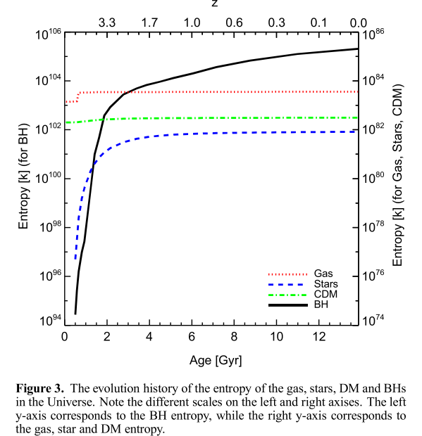
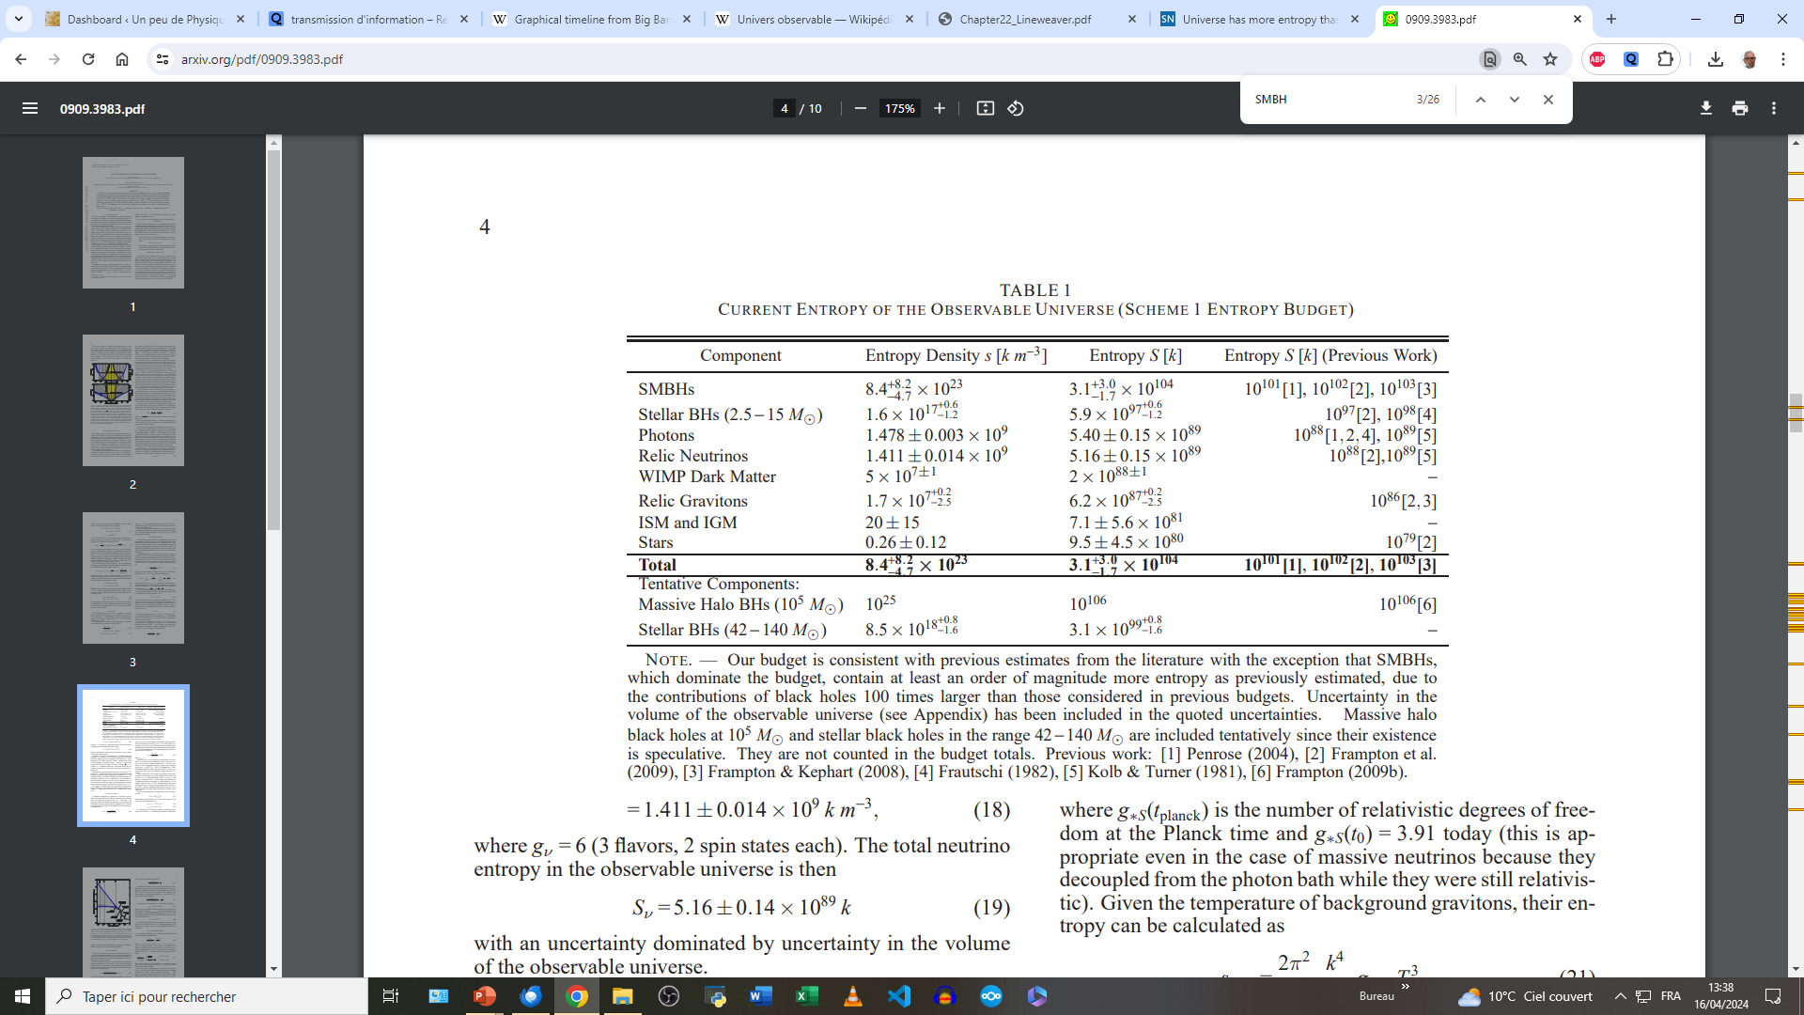
Histoire de l’Univers
L’entropie de l’Univers était initialement très basse (valeur ?)
Ses principales composantes sont :
Les trous noirs super massifs (SMBH)
Les trous noirs stellaires
Les photons et neutrinos
La matière noire (CDM)
Les gravitons (?)
La matière interstellaire (ISM) ou intergalactique (IGM)
La matière des étoiles
Mise à part l’entropie des trous noirs et de la matière stellaire l’entropie est relativement stable depuis les premiers instants de l’univers.
Entropie des trous noirs
(échelle gauche)
Entropie des gaz, des étoiles et de la matière noire
Xinghai Zhao et al.
Dans les systèmes fermés, la flèche du temps est liée à la croissance de l’entropie. Si l’univers a une histoire, elle est liée à croissance de son entropie
C.A. Egan et al.

Slide 29
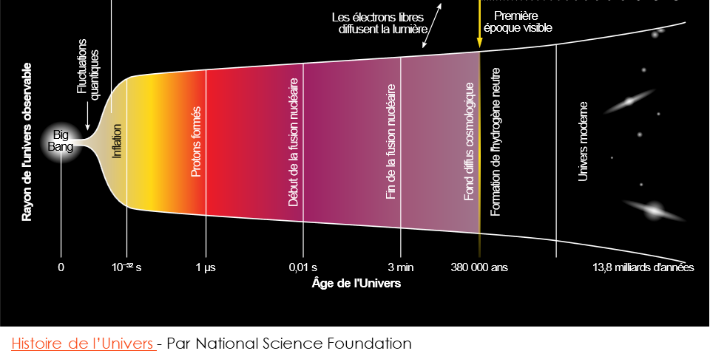
Les âges de l’Univers : un scénario
Hypothèse : expansion continue
Ère stellifère
(→10¹² ans)
Ère dégénérée
(→ 10¹⁰⁰ ans ?)
Ère des trous noirs
(→ 10¹⁰⁰⁰ ans ?)
Ère noire
Ère stellifère (10¹² ans)
Formation d’étoiles nouvelles
Univers visible se réduit aux galaxies proches
Ère dégénérée (10¹⁰⁰ ans ?)
Diminution progressive de la formation d’étoiles nouvelle
Univers visible se réduit aux galaxies proches
Ère des trous noirs
Les baryons (protons) se sont désintégrés
Les trous noirs dominent ; puis s’évaporent (même les plus gros)
Ère noire
Univers de photons très dilués et très froids
Question ouverte : Univers ouvert ou isolé ?
L’univers observable :
Âge env.13,8 Milliards d’années
Rayon env. 46,5 milliards d’années-lumière (actuellement)
Se vide. Actuellement : les objets les plus lointains s’éloignent avec une vitesse de 3,4c (vitesse de la lumière)

Slide 30
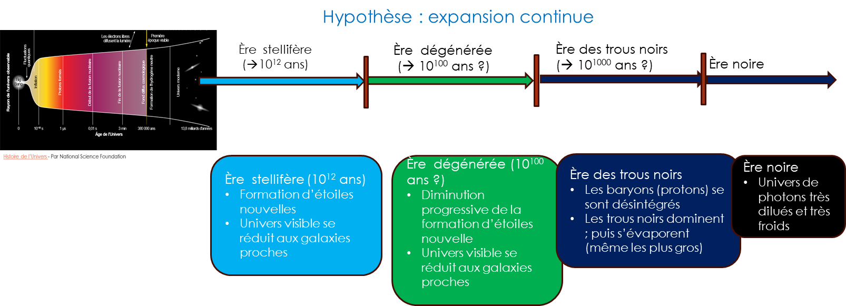
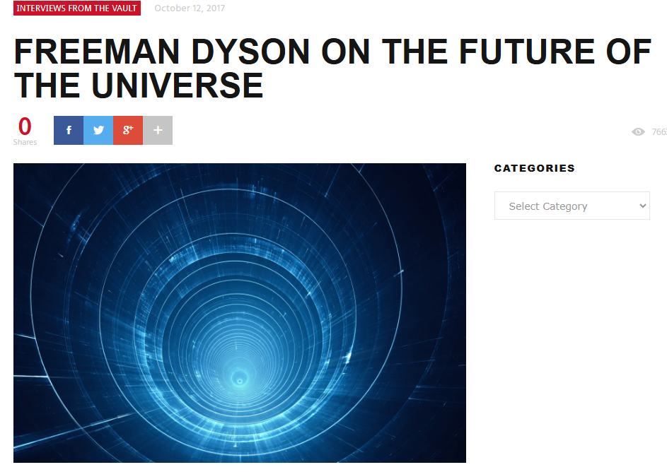
Futur de l’Univers ?
Quel futur pour une vie organisée et consciente ?
« À mesure que l'Univers évolue, les systèmes vivants gèleront ou friront et la conscience survivra sous la forme d'un nuage géant. »
(Freeman Dyson – Omni Magazine_Oct 2017)
Omni Magazine_Oct 2017

Slide 31
En résumé
Grâce à l’effet doppler relativiste et à des « chandelles » (céphéides) de référence, il est désormais possible d’arpenter l’univers de manière précise
Les trous noirs sont les manifestations ultimes de la courbure de l’espace-temps près des objets (très) massifs
Les interactions violentes (collision, fusion) entre objets massifs –comme les trous noirs- est à l’origine d’ondes gravitationnelles, prévues par la théorie d’Einstein et désormais, observées expérimentalement.
Avec l’hypothèse de l’uniformité et de l’isotropie cosmologique, il est possible de déduire de l’équation d’Einstein, l’équation d’état de l’Univers reliant sa densité, sa courbure moyenne et son taux d’expansion
Ces équations sont à la base du modèle dit du « Big Bang », modèle décrivant l’évolution de l’Univers à partir d’une phase extrêmement dense et chaude
L’ère de Planck définit l’étape de l’évolution initiale de l’univers pendant lesquelles les théories physiques actuelles ne s’appliquent pas.
Le scénario actuel le plus probable du futur de l’Univers, soutenu par le principe de croissance de l’entropie, est une mort thermique, sous forme d’un gaz très dilué et très froid de photons, la matière ayant disparue.

Slide 32

Problèmes ouverts (1)
La masse de la matière observable (par les ondes électromagnétiques et les ondes gravitationnelles) est très insuffisante pour expliquer :
- La rotation des galaxies
La masse des galaxies,
la courbure de certaines zones de l’espace
Image générée par IA
Matière noire :
Observable seulement par ses effets gravitationnels
Mais où est passée l’antimatière ?
Tous les modèles prédisent que matière et antimatière étaient en quantités égales au début de l’univers

Slide 33
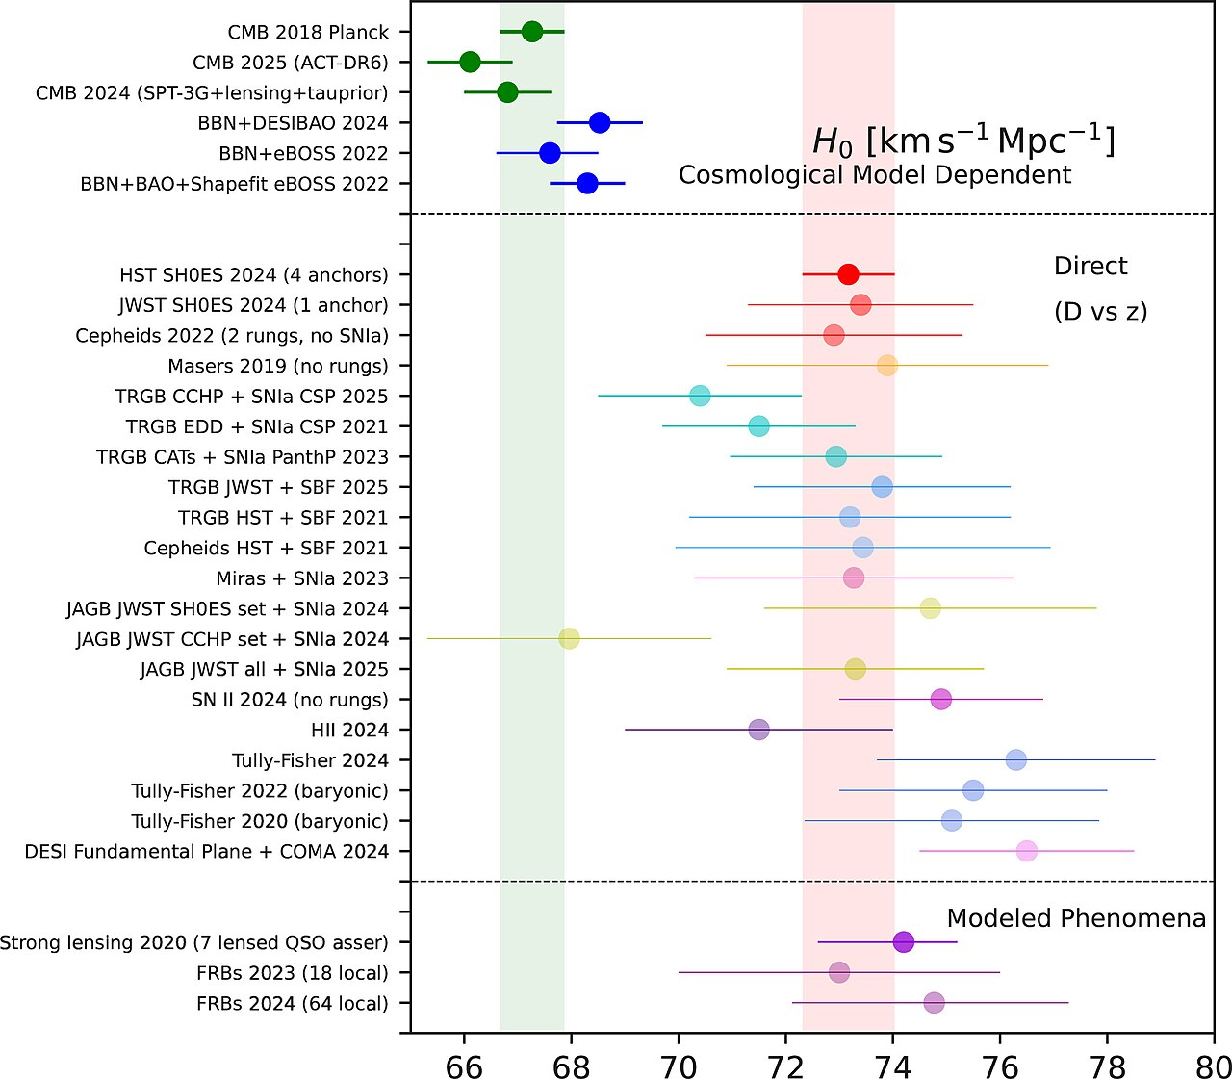
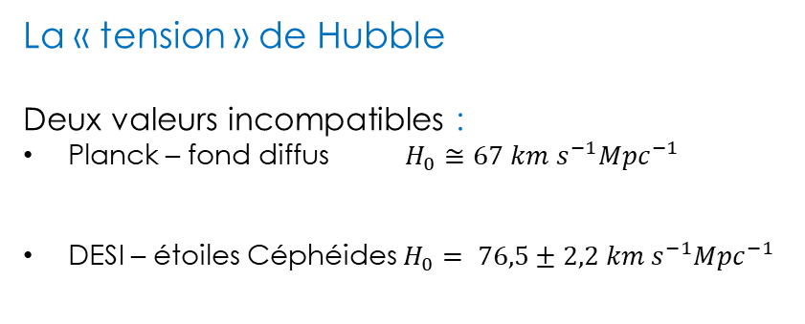
Problèmes ouverts (2)
La « tension » de Hubble
Deux valeurs incompatibles :
Planck – fond diffus $H_{0}≅67 km s^{−1}Mpc^{−1}$
DESI – étoiles Céphéides $H_{0}= 76,5±2,2 km s^{−1}Mpc^{−1}$
Univers non homogène - non isotrope ?
Energie « noire » variable au cours du temps
…
By Jackson Levi Said - Own work, CC BY 4.0, https://commons.wikimedia.org/w/index.php?curid=181463941

Slide 34
Problèmes ouverts (3)
Pourquoi l’expansion de l’univers s’accélère-t-elle ?
Explication actuelle : Énergie noire
comme moteur de cette expansion
Quelle est l’origine de l’inflation initiale de l’espace-temps ?
Au moins 10²⁶ et probablement immensément plus (de l'ordre de 10 ¹ ⁰⁰⁰ ⁰⁰⁰ ) (wikipedia))
?????
Nécessité de « marier » les 2 théories Relativité et Mécanique Quantique
Quelle est la nature de cette singularité initiale (que l’on nomme big-bang)?

Slide 35
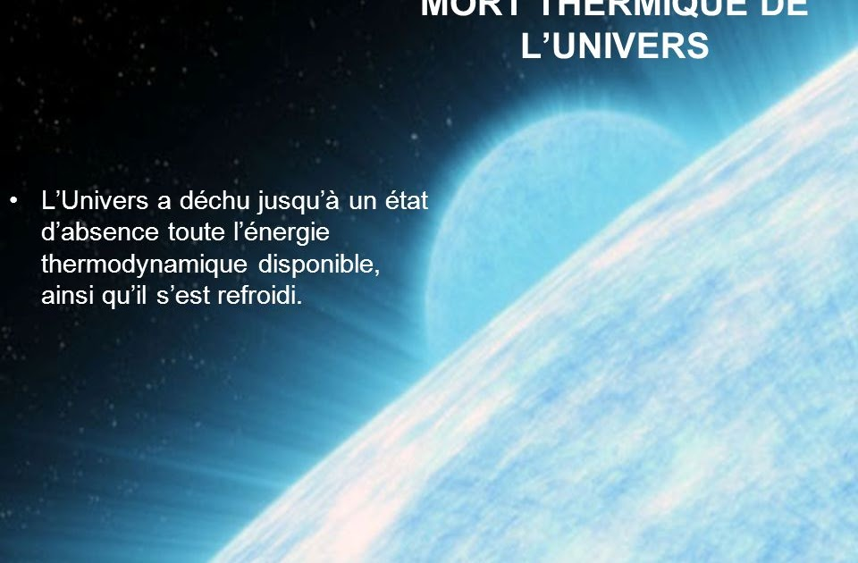
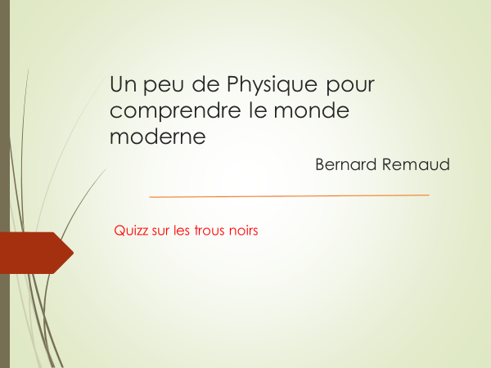
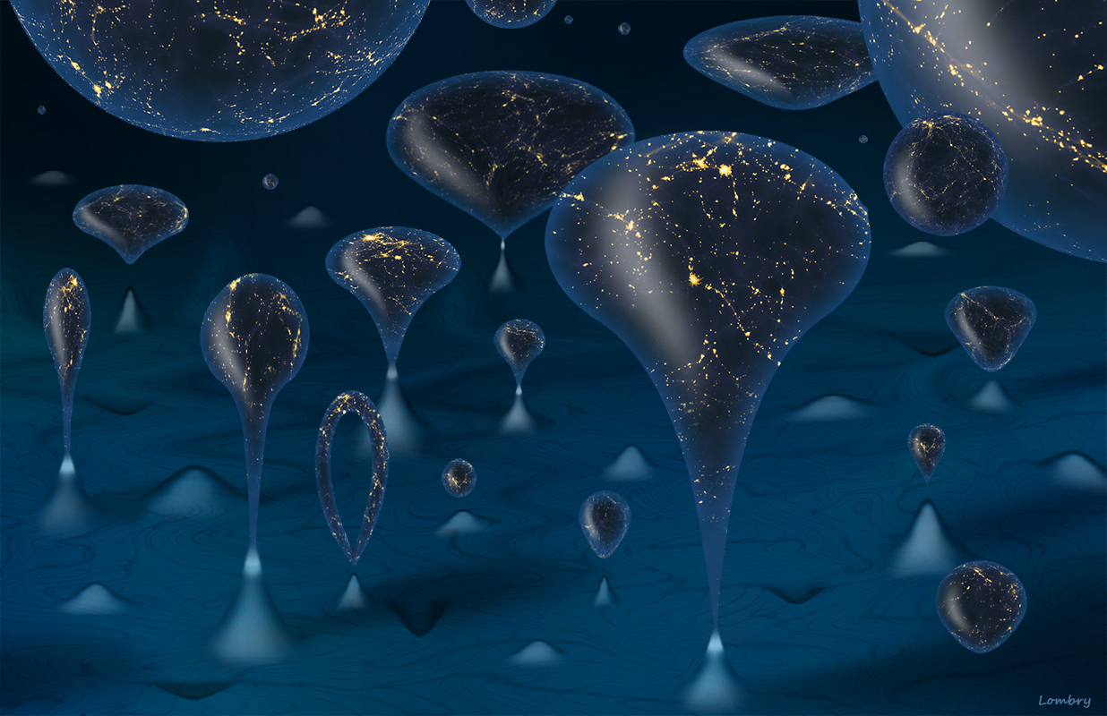
Problèmes ouverts (4)
Quel est l’avenir de l’univers ?
Mort thermique après avoir atteint son entropie maximale ?
Le principe de la croissance de l’entropie s’applique-t-il à l’échelle de l’Univers ?
L’hypothèse des multi-univers
Pourquoi n’y aurait-il qu’un seul univers ?
Document T. Lombry http://www.astrosurf.com/

Slide 36
En résumé
Grâce à l’effet doppler relativiste et à des « chandelles » (céphéides) de référence, il est désormais possible d’arpenter l’univers de manière précise
Les trous noirs sont les manifestations ultimes de la courbure de l’espace-temps près des objets (très) massifs
Les interactions violentes (collision, fusion) entre objets massifs –comme les trous noirs- est à l’origine d’ondes gravitationnelles, prévues par la théorie d’Einstein et désormais, observées expérimentalement.
Avec l’hypothèse de l’uniformité et de l’isotropie cosmologique, il est possible de déduire de l’équation d’Einstein, l’équation d’état de l’Univers reliant sa densité, sa courbure moyenne et son taux d’expansion
Ces équations sont à la base du modèle dit du « Big Bang », modèle décrivant l’évolution de l’Univers à partir d’une phase extrêmement dense et chaude
L’ère de Planck définit l’étape de l’évolution initiale de l’univers pendant lesquelles les théories physiques actuelles ne s’appliquent pas.
Le scénario actuel le plus probable du futur de l’Univers, soutenu par le principe de croissance de l’entropie, est une mort thermique, sous forme d’un gaz très dilué et très froid de photons, la matière ayant disparue.
Ils restent de nombreux problèmes ouverts comme la disparition de l’antimatière, la nature de la matière noire et l’origine de l’énergie noire.

Slide 37
Au-delà de la relativité générale
Temps
à 1 dimension
Écoulement
Espace
à 3 dimensions
Le cadre espace-temps unifié
Dépend des acteurs
Seule la gravitation est unifiée
Forces- énergie
Matière
Actuellement, la gravitation domine l’Univers, ce n’était pas le cas dans sa phase initiale dense et chaude
Nécessité d’unifier les autres forces (e-m, nucléaire,…)
Nécessité de fondre la Relativité Générale et la Physique Quantique dans un même formalisme.

Slide 38
Les enjeux de la Science dans le futur (par une AI générative)
1. Physique fondamentale
Unification de la relativité générale et de la mécanique quantique : La gravité quantique reste insaisissable. Des théories comme la gravité quantique à boucles et la théorie des cordes proposent des pistes, mais aucune n’a été vérifiée expérimentalement.
Nature de la matière noire et de l’énergie noire : Plus de 95 % de l’univers est constitué de ces composantes inconnues, et aucun candidat solide n’a encore été détecté.
Problème de la mesure en mécanique quantique : L’effondrement de la fonction d’onde et l’interprétation de la mécanique quantique restent des énigmes ouvertes.
2. Mathématiques
…
3. Informatique et intelligence artificielle
Fiabilité et explicabilité de l’IA : Les algorithmes d’IA sont puissants mais souvent opaques. Comprendre et contrôler leurs décisions reste un défi.
Ordinateurs quantiques à grande échelle : La suprématie quantique a été démontrée pour des cas spécifiques, mais construire un ordinateur quantique universel stable demeure un obstacle majeur (correction d’erreurs quantiques, stabilité des qubits).
4. Sciences des matériaux et énergie
Fusion nucléaire contrôlée : La fusion est toujours en attente d’être une source d’énergie viable et commercialement exploitable. ITER et d’autres projets avancent lentement.
Supraconductivité à température ambiante : Bien qu’un matériau ait été découvert en 2020, il nécessite une pression extrême, ce qui limite ses applications.
5. Biologie et neurosciences
Conscience et origine du libre arbitre : La compréhension de la conscience reste un défi majeur pour les neurosciences et la philosophie de l’esprit.
Vie extraterrestre : Aucune preuve formelle malgré la découverte de nombreuses exoplanètes habitables et la recherche d’indices biochimiques.

Slide 39



Merci
Pour toute demande d’information complémentaire, écrire à :

Slide 40

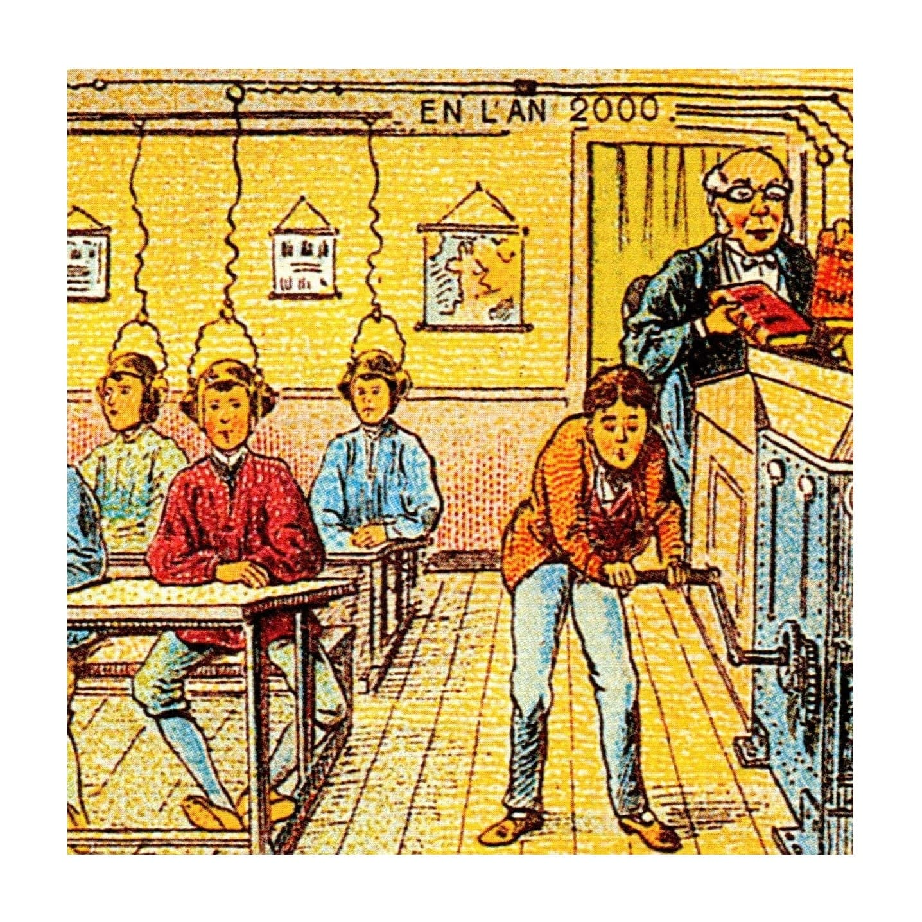

Les 2 infinis
Des vidéo conférences sur la chaîne YouTube : la Science de Bernie – Saison 3
Des podcasts sur Spotify
La science de Bernie
Mon blog https://un-peu-de-physique.fr/
Des cours, des ressources…

